Slide 1
Воздушное путешествие

Slide 2
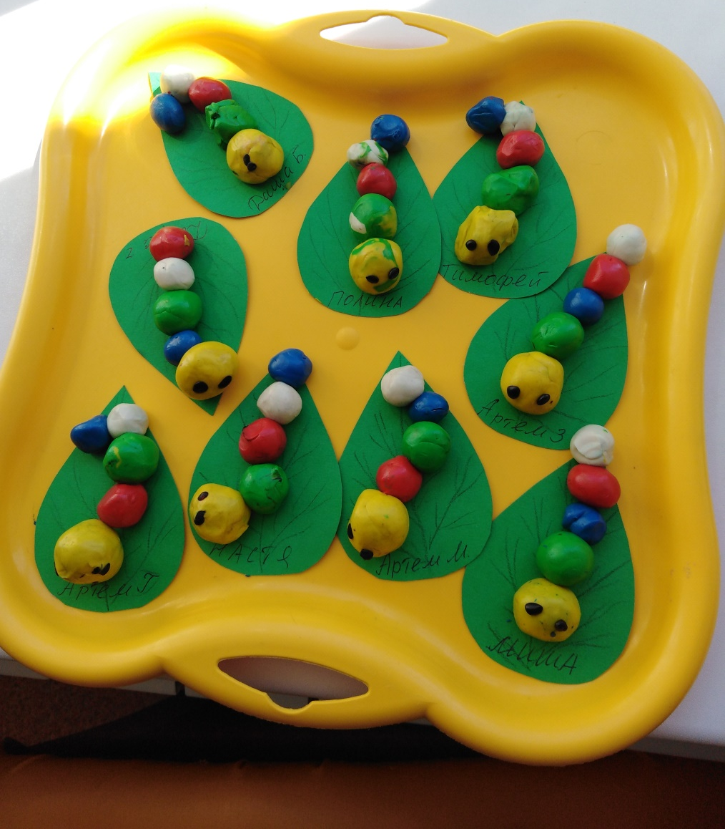
Лепка «Гусенички»
Цель: развитие мышления, мелкой моторики. Формирование умения соединять детали.

Slide 3
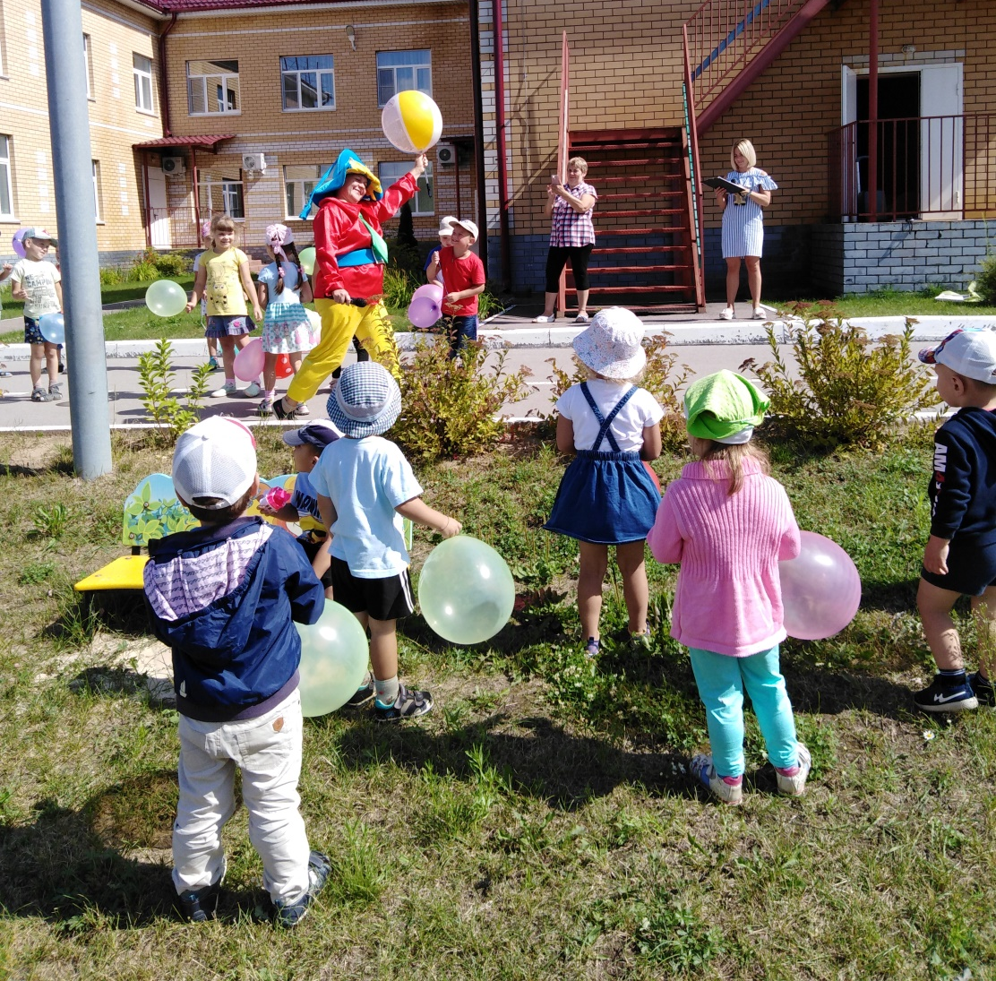
Праздник «Мыльная феерия»

Slide 4
